Slide 1

简单数据结构
成都七中 nzhtl1477

Slide 2
1.序列维护（线段树&平衡树）

Slide 3
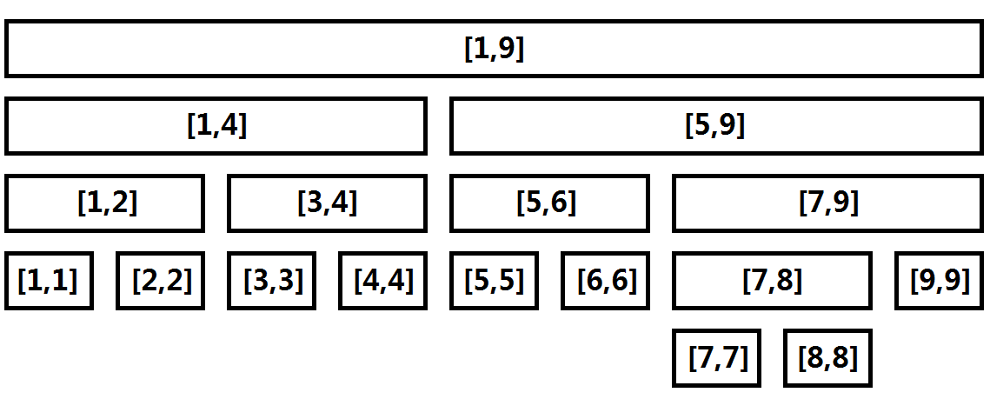
线段树
我相信大家都会线段树了，所以就不讲原理了

Slide 4
平衡树
全称“平衡二叉搜索树”，常见的类型有：
1.splay
2.treap
3.AVL Tree
4.Red Black Tree
5.Scape Goat Tree
6.Weight Balanced Leafy Tree（特殊结构）

Slide 5
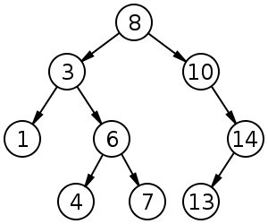
二叉搜索树
性质：一个节点x左子树所有点的关键字都比x的关键字小，右子树所有点的关键字都比x的关键字大

Slide 6
平衡树
限于篇幅，这里只讲一下treap和splay

Slide 7
treap
“树堆”“Tree + Heap”
性质：每个点随机分配一个权值，使treap同时满足堆性质和二叉搜索树性质
复杂度：期望O( logn )

Slide 8
treap
设每个节点的关键字是key，随机权值是rand
1.如果v是u的左儿子，则key[v] < key[u] 2.如果v是u的右儿子，则key[v] > key[u] 3.如果v是u的子节点，则rand[u] > rand[v]

Slide 9
treap
Treap维护权值的时候一般会把相同的权值放在同一个节点上
所以一个treap节点需要维护以下信息：
左右儿子
关键字
关键字出现次数
堆随机值
节点大小（即子树大小）

Slide 10
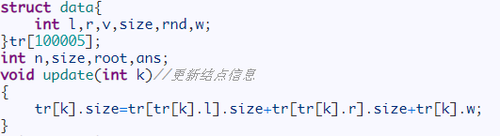
kkk说要讲模板，这里就利用一下hzwer的吧

Slide 11
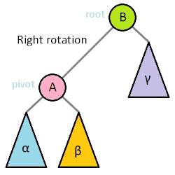
旋转
平衡二叉搜索树主要通过旋转来保持树的平衡，即保证复杂度

Slide 12
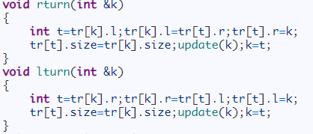
Treap的旋转
旋转有单旋和双旋，treap只需要单旋，这一点比较简单

Slide 13
Treap的插入
先给这个节点分配一个随机的堆权值
然后把这个节点按照bst的规则插入到一个叶子上：
从根节点开始，逐个判断当前节点的值与插入值的大小关系。如果插入值小于当前节点值，则递归至左儿子；大于则递归至右儿子；
然后通过旋转来调整，使得treap满足堆性质

Slide 14
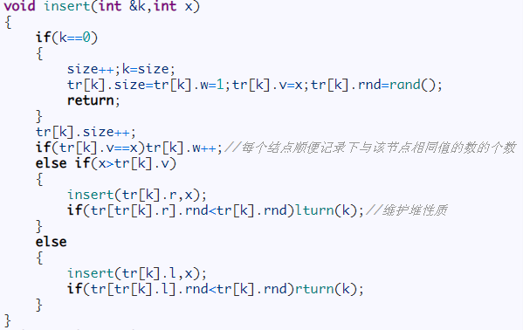
Code

Slide 15
Treap的删除
和普通的BST删除一样：
如果删除值小于当前节点值，则递归至左儿子；大于则递归至右儿子
若当前节点数值的出现次数大于 1 ，则减一（通常将同一个权值缩掉）

Slide 16
Treap的删除
若当前节点数值的出现次数等于于 1 :
若当前节点没有左儿子与右儿子，则直接删除该节点（置 0）；
若当前节点没有左儿子或右儿子，则将左儿子或右儿子替代该节点；
若当前节点有左儿子与右儿子，则不断旋转 当前节点，并走到当前节点新的对应位置，直到没有左儿子或右儿子为止。

Slide 17
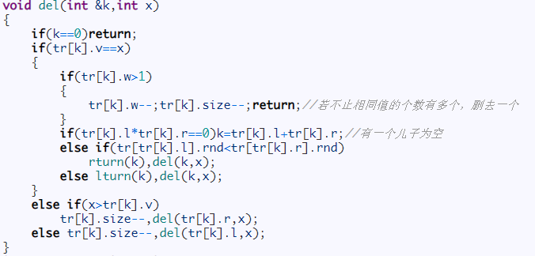
Code

Slide 18
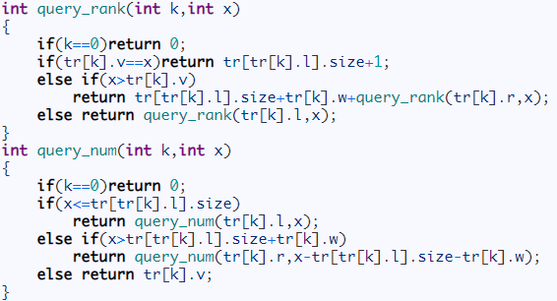
Treap的查询
递归到叶子节点，一路维护信息即可

Slide 19
Treap维护权值
现在大家都会用treap来维护一个集合
支持插入，删除，查询（kth，rank等）了吧

Slide 20
Treap的其他功能
Treap还可以支持维护序列时的分裂合并
这里不详细讲了（我也不会）
具体可以看luogu日报？

Slide 21
splay
“伸展树”“自适应查找树”

Slide 22
splay
每次对一个节点进行操作的时候通过一种方法把这个点旋转至根
需要根据不同的情况判断应该怎么旋转，这里就不详细介绍了

Slide 23
splay
Splay具有“自适应性”
大概就是说splay会根据操作的特点调整树结构，使得操作尽可能高效
可以去了解了解splay的动态最优性猜想，是个著名的open problem，ccz想解决掉这个，但感觉非常困难

Slide 24
Disadvantage
可以通过势能分析证明splay的复杂度是均摊O( logn )的，也就是说splay在很多次操作中可能会有一次O( n )复杂度的操作
而且这样的操作也很好构造
所以splay不适合做一些需要撤销操作/可持久化的题目（虽然可以通过随机旋转什么的方法来规避，但还是感觉很吃力）
自身常数比较大

Slide 25
Advantage
Splay用来维护序列还是比较好写的，用来维护名次树感觉不好写
由于自适应性，splay不需要特殊的技巧就可以高效启发式合并，还可以高效实现LCT（STT）等动态树

Slide 26
打个广告——WBLT
全称：Weight Balanced Leafy Tree
这个Weight Balanced是指的Balanced by Boundary，也就是BB[α]
和clj那个定义不一样
大概可以理解为通过旋转而不是重构来满足替罪羊树那个平衡关系
也就是说替罪羊树是Weight Balanced Tree的一种

Slide 27
打个广告——WBLT
线段树就是一种Leafy Tree，也就是说把信息都存在叶子上，非叶节点都是存储了信息的合并的虚点（大家可以感性理解一下大概是什么样的一个结构）
优点：目前最好写的平衡树，可持久化效率很高
缺点：非可持久化的情况下要两倍空间，拿来写LCT（STT）很吃力

Slide 28
打个广告——WBLT
不叫“宗法树”
也不是我发明的。。不过应该算是独立发现吧
大概是我初中中考完，去成都七中参加学科夏令营，然后感觉非常无聊又没事干，看其他oier都会splay了，自己又学不懂，然后就想能不能用线段树来实现splay操作
然后发现完全可以耶，还能过题
然后感觉好厉害啊我要把这个发扬光大

Slide 29

喵
然后。。。我就退役了

Slide 31
大概拿来解决什么样的题
给你一个序列，每次查询区间的******
给你一个树，每次查询链******

Slide 32
Key
是维护的可快速合并的信息

Slide 33
Fact
其实这些题就改改线段树的merge函数之类的，相当无聊

Slide 34
Luogu2023 [AHOI2009]维护序列
1.区间加x
2.区间乘x
3.区间和
取膜

Slide 35
Problem
如果只是区间加或者区间乘，直接打个标记就可以了
但是同时有两个操作怎么办

Slide 36
Solution
当然是打两个标记啦，不过需要注意一下处理顺序
维护两个标记，分别是加标记和乘标记
分别设为add和mul
如果一个节点的被加上了x
则add+=x
如果一个节点被乘上了x
则add*=x，mul*=x
注意取膜
即对于标记按顺序维护
先加后乘

Slide 37
常见的打标记的操作
区间加
区间乘
区间染色（区间修改为一个数）
区间翻转
区间xor

Slide 38
BZOJ1756 Vijos1083 小白逛公园
序列，单点修改，询问区间最大子段和

Slide 39
Solution
著名的新手杀手题。。。
很经典来着
对于每个区间，维护一个左边的最大前缀，右边的最大后缀，以及区间内部的答案
每次合并的时候，即答案选取左子区间的max，右子区间的max，或者左子区间的最大后缀，右子区间的最大前缀即可
很简单的题

Slide 40
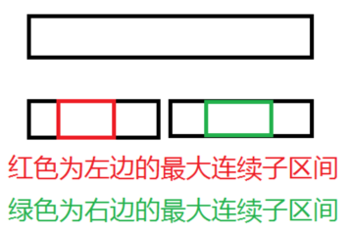
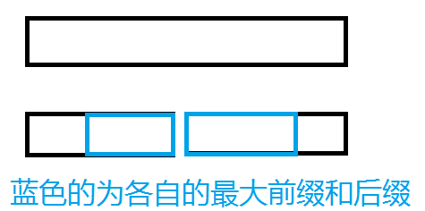
Solution

Slide 41
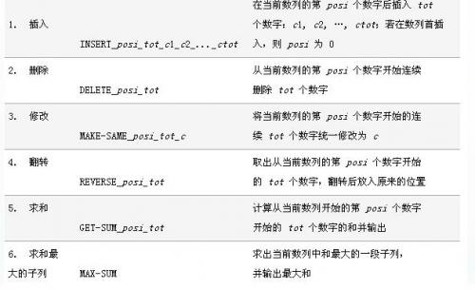
Luogu2042 [NOI2005]维护数列
请写一个程序，要求维护一个数列，支持以下 6 种操作：（请注意，格式栏 中的下划线‘ _ ’表示实际输入文件中的空格）

Slide 42
Solution
pushdown就维护一下区间赋值和区间翻转的标记
update就维护一下区间的最大左，右前后缀和区间的最大子段和，然后更新就可以了

Slide 43
吐槽
在bzoj上块状链表比我快。。。
但是CC上我吊打块状链表。。。

Slide 44
BZOJ2762: [JLOI2011]不等式组
你需要维护一堆不等式
1.插入一个ax+b>c的不等式
2.删除第i个插入的
3.查询x=k的时候成立的不等式个数

Slide 45
Solution
ax+b>c ⬄ x > ( c – b ) / a
开个平衡树维护值（按值域开个树状数组也行）
然后每次插入取个整
查询直接查rank即可
注意细节

Slide 46
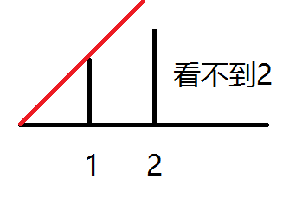
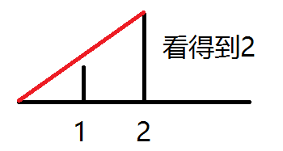
BZOJ2957: 楼房重建
有一排楼，每次把一个位置的楼的高度修改为x，每次输出可以从最左边看到的楼个数

Slide 47
Solution1
发现一个楼房能被看到可以等价于它的斜率比之前的任何一个都大

Slide 48
Solution1
可以试试分块维护
复杂度好像是O( nsqrt( nlogn ) )的
这里不仔细讲了

Slide 49
Solution2
考虑用线段树维护
对于线段树每个结点维护两个值：ans和max，ans表示只考虑这个区间内的可以被看到的楼房，max表示这个区间的最大楼房斜率。
如何合并区间？

Slide 50
Solution2
合并左右区间的时候：
显然左区间的答案不会变化
问题就是考虑右区间有多少个楼房在左区间的约束条件下仍然可以被看到

Slide 51
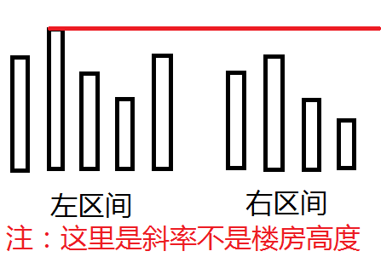
Solution2
如果右区间最大值都小于等于左区间最大值，那么右区间就没有贡献了，相当于是被整个挡住了。

Slide 52
Solution2
如果右区间最大值大于于等于左区间最大值
考虑右区间的两个子区间：左子区间、右子区间

Slide 53
Solution2
如果左子区间的最大值小于等于左区间最大值
那么就递归处理右子区间
因为相当于左子区间里面所有楼房都被前面的楼房挡住了了，递归查询右边有多少楼房没被挡住
否则就递归处理左子区间，然后加上右子区间原本的答案，因为这个约束条件弱于左子区间对右子区间的约束，所以只考虑这个约束条件对左子区间的影响~

Slide 54
Solution2
由于要合并O( logn )次，每次合并会递归O( logn )个节点
所以总复杂度O( mlog^2n )
实际上常数非常小

Slide 55
BZOJ4373: 算术天才⑨与等差数列
（Luogu3792:由乃与大母神原型和偶像崇拜）
给了你一个长度为n的序列
1.询问l,r,k，问区间[l,r]内的数从小到大排序后能否形成公差为k的等差数列。
2.修改区间一个位置的值

Slide 56
Solution1
Luogu3792是BZOJ4373的弱化版，所以这里讲bzoj那个题的做法
首先通过维护区间的min和max就可以知道这个区间是首项为多少，公差为k的等差序列了
直接维护这个信息比较复杂，所以考虑有什么其他的方法可以快速维护

Slide 57
Solution1
首先维护区间的排序后的顺序非常困难
所以考虑维护区间的某些信息，使得这个区间被随机打乱之后维护出来的值是一样的
比如区间1 2 3 4 5和3 4 2 5 1会得到相同的结果

Slide 58
Solution1
首先可以想到区间和，但是比如1 3 5 7和1 4 4 7这两个的和是一样的，但是第一个是公差为2的等差序列，后面的不是

Slide 59
Solution1
那我们同时维护平方和，乘积，立方和之类的不就好了吗
一个给定首项和公差的等差序列的和，平方和是很好计算的
通过维护这些信息就可以极高概率确定这个区间是不是满足条件的了

Slide 60
Solution1
那如果出题人构造数据卡你呢
好像可以证明在题目的数据范围中，同时维护和和平方和，立方和一定是正确的来着。。。
其实这个题就是一个维护区间hash的思想

Slide 61
Solution2
好像正解不是这个来着。。。
不过我也不会（懒得看）
大家感兴趣可以自己查查

Slide 62
Luogu1471 方差
神犇HansBug在一本数学书里面发现了一个神奇的数列，包含N个实数。他想算算这个数列的平均数和方差。
操作1：1 x y k ，表示将第x到第y项每项加上k，k为一实数。
操作2：2 x y ，表示求出第x到第y项这一子数列的平均数。
操作3：3 x y ，表示求出第x到第y项这一子数列的方差。

Slide 63
Solution
可以通过维护区间和来维护区间平均数
其实就是区间和/区间长度
但是方差呢？

Slide 64
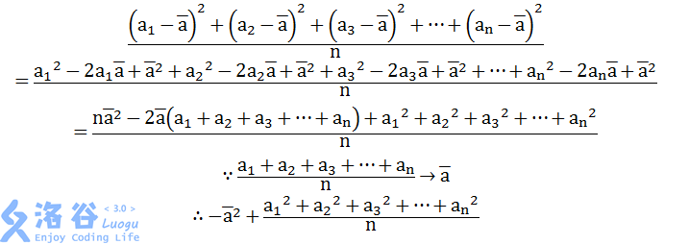
Solution
这里直接粘一个题解里面的公式了
方差可以通过维护平方和和和的平方来算出来
很多这种题直接推推式子就可以维护了
比如SDOI那个无聊的东西

Slide 65
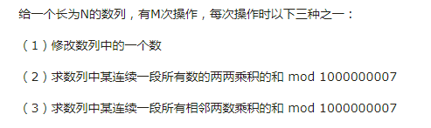
某经典问题

Slide 66
Solution
假设x节点的儿子为y和z
x相邻两数乘积的和为：
y相邻两数乘积的和+z相邻两数乘积的和+y最右边的数*z最左边的数

Slide 67
Solution
假设x节点的儿子为y和z
x任意两数乘积的和为：
y任意两数乘积的和+ z任意两数乘积的和+y的和*z的和
然后直接维护即可。。。

Slide 68
Luogu3586 [POI2015]Logistyka
维护一个长度为n的序列，一开始都是0，支持以下两种操作：
U k a 将序列中第k个数修改为a。
Z c s 在这个序列上，每次选出c个正数，并将它们都减去1，询问能否进行s次操作。
每次询问独立，即每次询问不会对序列进行修改。
1<=n,m<=1000000
1<=k,c<=n，0<=a<=10^9，1<=s<=10^9。

Slide 69
Solution
对于每次询问：
如果ai>=s，则ai可以每s次操作都被选中
如果ai<s，则ai可以被ai次操作选中
设数列中大于等于s的数有k个，小于s的数的和为sum。
则只需要判断sum>=(c-k)*s即可

Slide 70
Proof
若sum<(c-k)*s
则肯定不能，因为既然和都不够，所以根本不够取

Slide 71
Proof
若sum>=(c-k)*s
由于每个数都小于s，所以有不少于c-k个数
每次从最大的数开始取，一定存在解

Slide 72
Solution
发现需要维护小于x的数的个数，小于x的数的权值和
于是我们用平衡树维护这个序列里面的所有值即可

Slide 73
“李超线段树”
Luogu4069 [SDOI2016]游戏
Luogu4097 [HEOI2013]Segment
区间对一个等差数列取max，查询单点的值

Slide 74
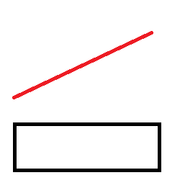
Solution
写个线段树
每个节点维护一个永久化的标记，标记存的是一个等差数列，表示这个节点对这个等差数列取了max

Slide 75
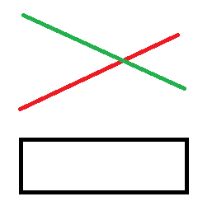
Solution
如果这个节点被打上了一个新标记

Slide 76
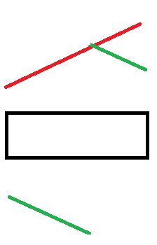
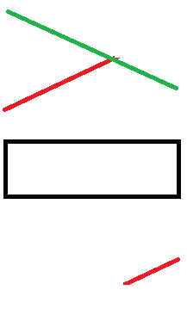
Solution
我们可以选择把一边的标记下放

Slide 77
Solution
那我们肯定考虑pushdown小的那一段
可以发现每次pushdown的时候标记长度会/2
每次pushdown的复杂度是O( logn )，每个标记会pushdown O( logn )次
所以复杂度为O( mlog^2n )

Slide 79
2.偏序维护（扫描线&树套树）

Slide 80
偏序维护
即每次对满足多维的一个限制的所有数进行操作
多维的限制：每个点i有ai,bi,ci…等不同的属性
每次对l1<=ai<=r1,l2<=bi<=r2…的i进行一次修改操作

Slide 81
如何维护？
1.Range Tree
2.K-D Tree
3.Quad Tree , Octree
4.R-Tree

Slide 82
Range Tree
其实就是狭义上的树套树

Slide 83
树套树
能在O( logn^d )的复杂度内进行一次d维偏序的区间查询
能在O( logn^d )的复杂度内进行一次d维偏序的单点修改
空间为O( nlogn^(d-1) )，可以优化到O( n(logn/loglogn)^(d-1) )，不过这个应该没人会所以可以无视掉

Slide 84
树套树
具体来说什么树套什么树是有关系的

Slide 85
树套树
如果要维护d维，出于方便设每维的值大小是v的一个偏序

Slide 86
高维树状数组
本质就是树状数组的嵌套
时间复杂度O( logv^d )，空间复杂度O( v^d )
可以通过预先高维离散化来做到
时间复杂度O( logv^d )，空间复杂度O( nlogv^d )
不过这个基本上无意义

Slide 87
~
接下来只讨论二维情况
因为三维情况下常数和空间都起飞了，就没见过一个三维的题

Slide 88
关于树套树
我最开始也觉得这东西很牛逼，很码农
（后面发现也就5分钟的事。。。）
感觉能用到的树套树基本上都可以用树状数组套平衡树/线段树来写

Slide 89
函数化数据结构的思想
我们以树状数组套平衡树作为例子来介绍一下树套树

Slide 90
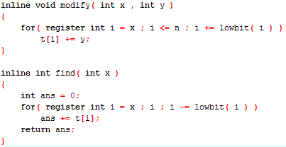
普通的树状数组
维护一个序列支持：
1.把x位置的值加上y
2.查询一个区间的和

Slide 91
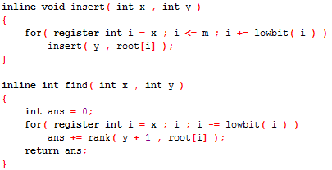
树状数组套平衡树
维护一个序列支持：
1.把x位置的值改为y
2.查询一个区间中小于y的数个数

Slide 92
区别
普通树状数组用到的数据结构：支持修改值，查询值——变量
所以普通的树状数组可以用一个数组来维护
树状数组套平衡树用到的数据结构：支持插入一个值，查询小于一个值的数个数——平衡树
所以树状数组套平衡树可以用一个平衡树的数组维护

Slide 93
区别
变量每次访问是O( 1 )的，所以树状数组时间复杂度是O( logn )
平衡树每次访问是O( log size )的，所以树状数组套平衡树的最坏时间复杂度是O( log^2n )的
由于不是每棵平衡树都满，所以这里带一个小常数，然而平衡树常数比较大，所以还是比较慢的

Slide 94
所以
只需要先写一个平衡树，然后写个树状数组就行了

Slide 95
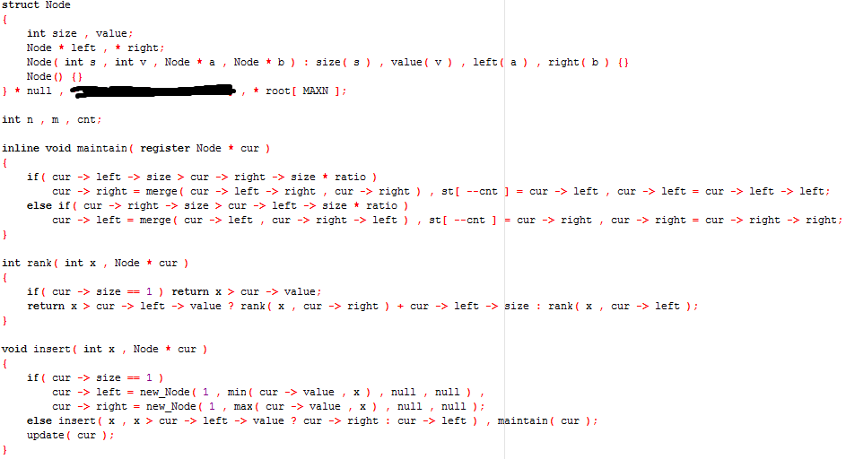

Slide 96
Expansion
树状数组套平衡树在绝大多数场合下都够用了
其他常见的还有树状数组套Trie，线段树套平衡树，可以类比树状数组套平衡树的实现方法来实现，即将内部的树看做一个和外部树独立的数据结构

Slide 97
Comparison
对比一下几种常见的树套树的优缺点

Slide 98
树状数组套树
优势：好写，常数
劣势：只能维护支持减法的信息，如果不能满足减法则基本上不能使用

Slide 99
树状数组套树
套平衡树：时间复杂度O( logn^2 )，空间复杂度O( nlogn )
优势：空间
劣势：平衡树没有简单的可以在多个平衡树上二分的方法，区间kth这种询问会多一个log（其实可以不多log的，但这个多树二分的科技常数比较大，而且较为复杂，在OI界应该算很不普及吧）

Slide 100
树状数组套树
套Trie：时间复杂度O( lognlogv )，空间复杂度O( nlognlogv )
优势：可以简单地在多个Trie上二分
劣势：空间（可以通过特殊的技巧达到O( nlogn )
的空间复杂度）

Slide 101
线段树套树
套平衡树：时间复杂度O( logn^2 )，空间复杂度O( nlogn )
套Trie：时间复杂度O( lognlogv )，空间复杂度O( nlognlogv )
优点：可以维护不支持减法的信息
缺点：相对难写，慢，空间大

Slide 102
平衡树套树
套平衡树：时间复杂度O( logn^2 )，空间复杂度O( nlogn )
套Trie：时间复杂度O( lognlogv )，空间复杂度O( nlognlogv )
优点：可以在线支持第一维插入的问题
缺点：挺难写，更慢，常数更大
注：外层树用clj定义的“重量平衡”的树
如treap，替罪羊树，BB[α]Tree，WBLT等

Slide 103
树套OVT
就是内部套一个排序后的vector
Instead of 平衡树
优点：好写，空间
缺点：复杂度
还是最好别用这种奇怪的东西吧

Slide 104
B树套树
据说很快

Slide 105
Luogu3380 二逼平衡树
您需要写一种数据结构（可参考题目标题），来维护一个有序数列，其中需要提供以下操作：
查询k在区间内的排名
查询区间内排名为k的值
修改某一位值上的数值
查询k在区间内的前驱
查询k在区间内的后继
n,m<=5e4

Slide 106
Analysis
平衡树中将x改为y，可以通过插入y之后删除x来实现（注意有的写法空树会导致RE，所以建议先插入后删除）
于是单点修改可以通过单点插入，单点删除实现

Slide 107
Analysis
查询kth可以通过二分答案后查询rank实现
也就是说每次二分一个答案mid，然后查询区间中小于mid的数来确定继续二分下去的方向
查询前驱后继也可以用类似的方法实现

Slide 108
Solution1
发现本质就是个带单点修改的区间kth
可以用线段树套平衡树维护！
时间O( logn^3 )

Slide 109
Solution2
发现区间kth可以在多个Trie上一起二分来维护
可以用线段树套Trie维护！
时间O( logn^2 )

Slide 110
Solution3
发现区间kth可以支持减法
可以用树状数组套Trie（权值线段树）维护！
时间O( logn^2 )，很好写，常数也小

Slide 111
Solution4
通过读论文可以发现可以用动态划分树维护！
时间O( (logn/loglogn)^2 )，理论优越
不过 Not practical

Slide 112
Note
这个不断优化的过程和做这种偏序题的我的思路差不多
先给出一个任意poly log（比如log^3,log^4…）复杂度的通用化的解法，然后不断根据题目特性特殊化从而降低复杂度

Slide 113
四分树，八分树
裸写四分树最坏的复杂度是O( n )的
可以通过一些方式进行优化，不过这里就不介绍了

Slide 114
高维分治
对于d维的情况
时间复杂度O( logn^d )，空间复杂度O( n )
优点：空间，常数
缺点：对于有的问题会很难写，强制在线见祖宗

Slide 115
K-D Tree
对于d维的情况
时间复杂度O( n^(1-1/d)+logn )，空间复杂度O( n )
优点：空间，可以支持高维空间打标记
缺点：复杂度，常数（在不能剪枝的情况下）

Slide 116
如何做偏序类的题呢
和上面说的一样
反正我是先推出一个poly log的数据结构做法
然后想办法去log，到一个可以接受的复杂度

Slide 117
如何去log
1.降维
2.题目有特殊限制
3.在数据结构上进行二分

Slide 118
降维
可持久化
离线

Slide 119
可持久化
就拿静态区间kth这个问题来说
刚才讲过
显然可以用一个二维数据结构——树套树来维护
我决定用线段树套平衡树！
好！
现在我有了一个单次查询O( logn^3 )的优（抠）秀（脚）做法

Slide 120
可持久化
然后可以发现
kth是支持在数据结构上二分的信息
换成线段树套Trie
得到了一个单次查询O( logn^2 )的优（抠）秀（脚）做法

Slide 121
可持久化
然后可以发现，这个问题不支持修改，所以没有必要用树套树，可以换用可持久化Trie（主席树）来解决
时间复杂度O( logn )单次
空间复杂度O( nlogn )总

Slide 122
Technology
可以查论文，复杂度还可以优化

Slide 123
可持久化
换个麻烦点的问题：

Slide 124
Luogu4396 [AHOI2013]作业
查询区间[l,r]内，值域在[a,b]内，有多少不同的数

Slide 125
如何维护区间中不同的数个数
升一维，记录每个数上一次出现的位置
（好像见过的所有维护区间中不同数个数的poly log题都是用的这个东西，无一例外）

Slide 126
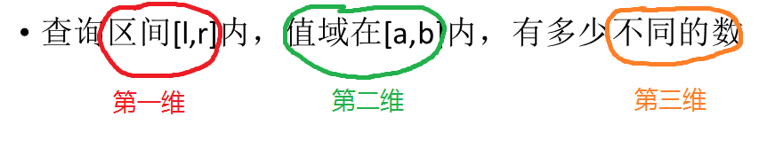
分析这个问题
所以这个题就是个裸的三维偏序维护问题

Slide 127
三维？
那岂不是O( logn^3 )时间单次？
发现这个问题其实还是一个静态问题，所以可以通过可持久化降维
对于二维问题用可持久化线段树可以维护
对于三维问题用可持久化树套树可以维护

Slide 128
喵
可持久化线段树：拿一维来可持久化，维护这一维前缀的Trie（权值线段树），查询一个前缀中小于x的数个数，支持减法从而可以查询区间中小于x的数个数
可持久化树套树：拿一维来可持久化，维护这一维前缀的树套树，查询一个前缀中第一维小于x，第二维小于y的数个数支持减法从而可以查询区间中第一维小于x，第二维小于y的数个数

Slide 129
可持久化
所以可持久化就是在静态问题上可以降低一维

Slide 130
离线
1.分治代替可持久化
2.其他离线降维方法

Slide 131
分治
即用分治代替可持久化从而降维
一般被称作“整体二分”，“cdq分治”

Slide 132
Luogu4054 [JSOI2009]计数问题
一个n*m的方格，初始时每个格子有一个整数权值。接下来每次有2种操作：
改变一个格子的权值；
求一个子矩阵中某种特定权值出现的个数。
n,m<=300,值<=100,q<=2e5

Slide 133
Solution
翻译：有n*m个点，每个点有三个权值xi，yi，zi
1.把一个点的zi进行修改
2.查询有多少点满足
l1<=xi<=r1
l2<=yi<=r2
l3=zi

Slide 134
Solution
可以发现，这个是一个三维的偏序维护问题
有一个O( logn^3 )单次的方法

Slide 135
Solution
可以发现xi，yi，zi只有300，所以可以用三维树状数组维护
然后发现zi这一维只查询[zi==l3]的所有点
所以可以通过开100个二维树状数组来去掉zi这一维
于是就变成了一个单点修改，矩形和的题了
时间复杂度O( logn^2 )单次

Slide 136
Luogu3332 [ZJOI2013]K大数查询
1.区间[l,r]插入x
（这里的插入指的是在每个位置上面放上一个新的数，不是每个数旁边放一个，可以看作每个位置是一个vector，在区间push_back了一下x）
2.区间kth

Slide 137
Solution
翻译：有n个点，每个点有权值ai,bi
1.加入(l1,x),(l1+1,x)…(r1,x)这些点
2.求满足l1<=ai<=r1的所有点中bi的kth

Slide 138
Solution
怎么做呢
按照套路我们先建一个树套树
但是发现一个问题：区间插入的操作无法高效地在外层树上实现，因为无法打标记

Slide 139
Solution
发现区间插入这个操作不好维护，可以考虑把位置和权值两维交换一下
于是从加入(l1,x),(l1+1,x)…(r1,x)这些点
变为了在x位置加入[l1,r1]这些点
从一个树套树的外层树区间修改，内层树单点修改
变为了一个树套树外层树单点修改，内层树区间修改

Slide 140
Solution
现在有了一个时间复杂度O( logn^3 )单次的做法：
每次二分答案一个log
树套树两个log

Slide 141
Solution
区间kth是可以在多个数据结构上一起二分来实现的，在外层二分答案，内层check实质上浪费了一个log
于是可以做到时间复杂度O( logn^2 )，在外层的线段树（或者树状数组）上二分即可
当然，这个题不强制在线，也可以通过各种分治来做

Slide 142
Notice
其实外部维护区间也是可以的，因为偏序问题基本上都是对称的，按什么顺序维护都是可以在同样的复杂度维护的
但是这个涉及到一个好不好写的问题…所以如果发现直接做比较麻烦可以试着换换偏序维护的顺序

Slide 143
动态逆序对
Luogu3759 [TJOI2017]不勤劳的图书管理员
Luogu3157 [CQOI2011]动态逆序对
即带修改，维护全局逆序对对数

Slide 144
Solution
翻译：有n个点，每个点两个属性ai,bi
每次修改一个点的bi，维护有多少点对(i,j)满足[ai>aj&&bi>bj]

Slide 145
Solution
考虑每次修改的时候，对答案产生的贡献
假设原来是(ai,bi)变为(ai,bi’)
发现只对和被修改点有关的点对造成影响
贡献为减去所有和(ai,bi)有贡献的，加上所有和(ai,bi’)有贡献的点对个数

Slide 146
Solution
减去：第一维>ai，第二维>bi的，第一维<ai，第二维<bi的
加上：第一维>ai，第二维>bi’的，第一维<ai，第二维<bi’的
加上的个数和减去的个数都是一个矩形数点
于是用树套树可以轻松维护了
O( log^2n )

Slide 147
Luogu3242 [HNOI2015]接水果
树，先给了一些路径，每个路径有个权值
然后每次查询给一个路径，求这个路径中的所有子路径里面权值kth是多少

Slide 148
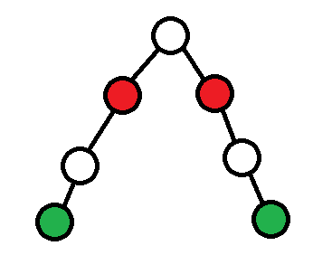
转化
定义i点在树的DFS序的开始时间戳为li，结束时间戳为ri
如果lx <= ly <= ry <= rx则y为x祖先
于是一个路径(x,y)的所有子路径(u,v)可以被定义为满足lx<=lu<=rx,ly<=lv<=ry的所有点
（当然还有x是y祖先的这种情况，不过这个这个差不多，就不详细说了）

Slide 149
转化
这种路径包含问题，一般都是把其左右端点的DFS序当作两个属性ai和bi来处理
求出原树的DFS序，即最开始给的路径可以被定义为(ai,bi,ci)
ai:第一个端点的DFS序
bi:第二个端点的DFS序
ci:权值

Slide 150
转化
即开始给出n个点，每个点有三个属性ai,bi,ci
每次查询满足l1<=ai<=r1,l2<=bi<=r2的所有点里面ci的kth

Slide 151
Solution
于是可以用之前讲过的可持久化树套树来维护即可

Slide 152
Summarization
省选里面的偏序类题一般都很裸，稍微推一推就可以转换成矩形操作问题
有几个常见的转换：
链 -> 两端的DFS序构成的矩形
x子树中距离x<=k的点 -> DFS序一维，深度一维所构成的矩形
区间中不同数个数 -> 每个点记下前驱构成的二维点的矩形
……

Slide 154
4.莫队&分块
省选中能遇到的莫队题基本上都是小Z的袜子换了个壳子
分块更简单
（除非您在越南）

Slide 155
分块的分类
静态分块
动态分块
静态分块指的是放一些关键点，预处理关键点到关键点的信息来加速查询的，不能支持修改
目前认为：如果可以离线，静态分块的功能是莫队算法的子集
经典例子：区间众数，区间逆序对数
动态分块指的是把序列分为一些块，每块维护一些信息，可以支持修改
经典例子：区间加区间rank，区间加区间kth

Slide 156
动态分块基础
下列提到的分块默认为动态分块

Slide 157
用根号平衡来优化数据结构复杂度
~

Slide 158
根号平衡
维护一个序列，支持：
O( 1 )单点修改，O( sqrt(n) )区间和

Slide 159
根号平衡
分块维护块内和，每次修改的时候更新块内和以及该位置在数组上的值
查询的时候就和普通分块一样查

Slide 160
根号平衡
修改：
查询：

Slide 161
根号平衡
维护一个序列，支持：
O( sqrt(n) )单点修改，O(1)区间和

Slide 162
根号平衡
分块维护块内前缀和和块外前缀和
也就是说维护每个块块内前x数的和
以及维护前x的块的和
更新的时候分别更新这两个前缀和
查询的时候把这两个前缀和拼起来

Slide 163
根号平衡
修改：
查询：

Slide 164
根号平衡
维护一个序列，支持：
O( sqrt(n) )区间加，O(1)查单点

Slide 165
根号平衡
直接分块

Slide 166
根号平衡
修改：
查询：

Slide 167
根号平衡
维护一个序列，支持：
O(1)区间加，O( sqrt(n) )查单点

Slide 168
根号平衡
每次对区间[l,r]加x的时候
差分为前缀[1,l-1]减x，前缀[1,r]加x
同时在数组上和块上打标记
使得区间[l,r]加x
查询的时候就扫过块外的标记和块内的标记即可

Slide 169
根号平衡
修改：
查询：

Slide 170
根号平衡
维护一个集合，支持：
O(1)插入一个数
O( sqrt(n) )查询k小

Slide 171
根号平衡
离散化后对值域进行分块
还是维护第i个块里面有多少个数
查询的时候从第一个块开始往右跑
最多走过sqrt(n)个整块和sqrt(n)个零散的数

Slide 172
根号平衡
修改：
查询：

Slide 173
根号平衡
维护一个集合，支持：
O( sqrt(n) )插入一个数
O(1)查询k小

Slide 174
根号平衡
值域分块
对于每个数维护一下其在哪个块里面
对于每个块维护一个OV（有序表）表示这个块内的所有数存在的数，从小到大
这样我们修改的时候只会改变sqrt( n )个数所从属的块
查询的时候定位到其所属于的块，然后找到其在该块中对应的值

Slide 175
根号平衡
修改：
查询：

Slide 176
分块基础
要实现：
1.区间加
2.区间和
朴素来做，可以有O(1)修改O(n)查询以及O(n)修改O(1)查询的暴力做法
这个问题可以套用根号平衡达到O( sqrt(n) )修改O( sqrt(n) )查询
我们可以把sqrt(n)个元素放一块里面维护

Slide 177
分块基础
我们把每次操作完整覆盖的块定义为“整块”
把每次操作没有完整覆盖的块定义为“零散块”

Slide 178
分块基础
每次操作最多经过O( sqrt(n) )个整块，以及O(1)个零散块
所以我们可以O(1)维护整块信息，O( sqrt(n) )查询零散块信息
这样就达到了O( msqrt(n) )的复杂度

Slide 179
分块的本质
一个度数 ，只有三层的树

Slide 180
分块的本质
每次修改只用更新： 个size为1的节点以及2个size为 的节点
注意到我们不用维护那个size为n的根节点的信息

Slide 181
分块的作用
所以如果在分治结构上很难快速合并某些信息，我们就可以利用分块来做

Slide 182
经典问题
维护一个序列
1.区间加
2.查询区间小于x的数的个数

Slide 183
Solution
如果是单点修改，我们可以用树套树实现
但是区间修改后树套树无法快速合并信息
比如我们维护了cur的一个名次数据结构
cur的左儿子没有发生变化
cur的右儿子被整体加了
这样我们无法通过这两个儿子的名次数据结构快速维护出cur的名次数据结构
也无法直接在cur的名次数据结构上操作
所以分治结构无法在低复杂度解决这个问题

Slide 184
Solution
分块，维护每块的OV（就是排序后的数组）
每次区间加的时候
整块可以打一个标记
零散块可以重构
每次查询的时候
整块查询小于x的数，这个整块的标记为y（也就是说这一块所有数都加了y）
则等价于查整块的排序后的数组里面小于x-y的数的个数
这个可以二分
零散块就直接暴力查询块内在查询区间内的数是否满足条件

Slide 185
Complexity
设有x个块
查询复杂度：
整块O( log(n / x) ) * x
零散块O( n / x )
修改复杂度：
整块O( 1 )
零散块O( n / x ) （重构的时候用归并）
按照根号平衡算一算可以发现
总复杂度O( msqrt( nlogn ) )
此时块大小为sqrt( nlogn )

Slide 186
Solution
大概有另外两个O( msqrt( n ) )的做法
不过没有什么太大的实用价值，写起来很麻烦，常数较大，不一定比O( msqrt( nlogn ) )做法快，也基本上没人会
所以这里就不讲了

Slide 187
经典问题
维护一个序列
1.区间加
2.查询区间k小

Slide 188
Solution
如果直接套用上一题的做法
每次查询的时候二分答案，然后查询区间中小于ans的数个数
复杂度是O( msqrt( nlogn )logv )的
很遗憾，被我卡掉了

Slide 189
Solution
将块大小设为sqrt(n)logn
每次修改显然复杂度为sqrt(n)logn
二分答案，每次查询
则有sqrt(n)/logn个整块，这部分复杂度为O( log(n) )单次
有sqrt(n)logn个零散的点，这部分复杂度为O( sqrt(n)logn )单次
想办法优化掉零散点的复杂度

Slide 190
Solution
可以预先先把零散的两个块归并成为一个假的块
这样我们每次二分答案之后只用在这个假的块上面二分即可
总复杂度O( msqrt(n)logn )

Slide 191
Solution
这个题由于我当时根号科技水平不行，想了一个关于每次区间加的数值域为O( logn )的极差分块做法。。。
所以那个题保证了这个性质，std也是根据这个来写的
不过那个东西我基本上没有找到可以用到的地方。。。

Slide 192
Solution
根据多树二分的科技，这题似乎存在O( msqrt( nlogn ) )的做法，但是还没有人实现，所以不知道是否practical

Slide 193
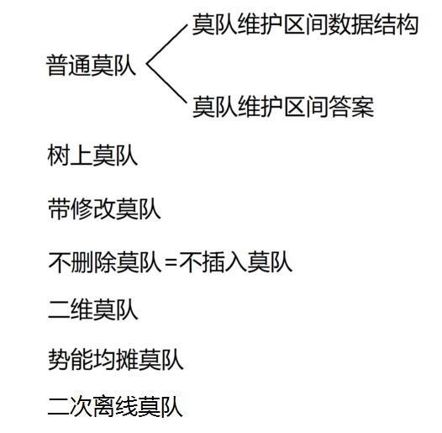
莫队大致的分类

Slide 194
普通莫队的本质
假设有两个区间询问
[l1,r1],[l2,r2]
如果我们可以O(x)插入或者删除一个元素
即我们已经得到了[l,r]的答案
可以O(x)转移得到
[l,r+1],[l,r-1],[l-1,r],[l+1,r]的答案
那么我们可以O( x * ( |r1-r2|+|l1-l2| ) )
由[l1,r1]的答案得到[l2,r2]的答案

Slide 195
普通莫队的本质
于是序列长n，有m个询问
我们可以以一种特殊的顺序依次处理每个询问
使得sigma( |li-li-1| + |ri-ri-1| )在一个可以接受的范围内
可以对序列分块，然后把询问排序
排序的时候以左端点所在块编号为第一关键字
右端点位置为第二关键字

Slide 196
普通莫队的本质
可以证明这样的复杂度是O( nsqrt( m ) )的

Slide 197
普通莫队的本质
不是msqrt( n )吗？
然而的确是nsqrt( m )的

Slide 198
普通莫队的本质
有没有更优的做法呢
我们可以用曼哈顿距离最小生成树去近似这个问题
把每个询问[l,r]看做二维平面上的点
于是我们按照建出来的曼哈顿距离最小生成树去DFS
这个做法的复杂度和最优转移一定是同阶的
曼哈顿距离最小生成树和刚刚介绍的排序算法的最坏复杂度是一样的，所以莫队问题可以直接按块排序，不用求一遍那个鬼东西

Slide 199
一定要记住这样排序
这个是目前最快的排序哦~！
不然TLE了不怪我

Slide 200
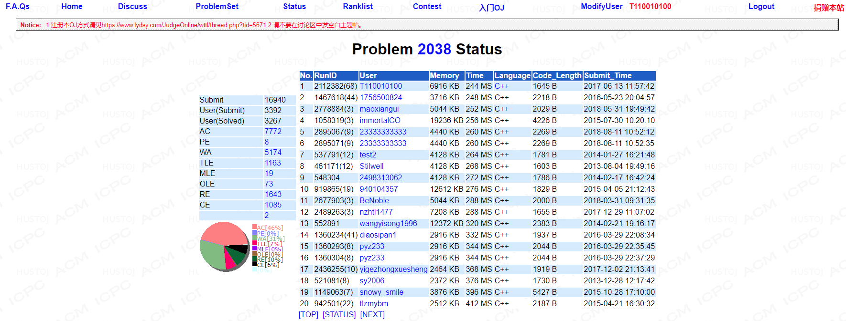
Orz f321dd

Slide 201
Luogu3245 HNOI2016大数
给一个数字串以及一个质数p
多次查询这个数字串的一个子串里有多少个子串是p的倍数

Slide 202
Solution
记suf[i]为i -> n构成的后缀串
如果对于l,r有suf[l] % p == suf[r+1] % p
即(suf[l] – suf[r+1]) % p == 0
则s[l...r] * 10 ^ ( n - r - 1 )为p的倍数

Slide 203
Solution
对p=2,5时特判
p!=2,5时s[l...r] * 10 ^ ( n - r - 1 )为p的倍数即意味着s[l...r]为p的倍数
离散化一下，然后就变成小Z的袜子了

Slide 204
Luogu4396 Ahoi2013作业
查询区间[l,r]中值在[a,b]内的不同数个数
n <= 1e5 , m <= 1e6

Slide 205
Solution
这是个特殊的三维偏序
由于这个题的特殊性质所以可以用莫队实现

Slide 206
Solution
首先可以跑个莫队
维护一个树状数组
复杂度O( nsqrt( m )logn )

Slide 207
Solution
这类莫队有一个通用的优化方法
莫队总共修改O( nsqrt( m ) )次
查询只有O( m )次
树状数组修改和查询复杂度O( logn )
但是如果用值域分块的话
值域分块可以O( 1 )修改O( sqrt( n ) )查询

Slide 208
Solution
于是我们对这个进行根号平衡
修改O( nsqrt( m ) )次，每次O( 1 )
查询O( m )次，每次O( sqrt( n ) )
总复杂度O( nsqrt( m ) + msqrt( n ) )

Slide 209
Luogu4462 [CQOI2018]异或序列
已知一个长度为 n 的整数数列 a[1],a[2],…,a[n] ，给定查询参数 l、r ，问在 [l,r] 区间内，有多少连续子序列满足异或和等于 k 。
也就是说，对于所有的 x，y (l≤x≤y≤r)，能够满足a[x]^a[x+1]^…^a[y]=k的x，y有多少组
k不变

Slide 210
吐槽
这出题人搬的cf原题
佩服佩服

Slide 211
Solution
先把a做一次前缀xor和变为数组b，然后连续子序列al^a(l+1)^…^ar==k可以转换为查询区间中bi^bj==k的(i,j)对数了
莫队每次转移的时候，如果是插入x，就加上x^k出现次数，如果是删除x，就减去x^k出现次数
就完了

Slide 212
树上莫队
即查询区间信息变成查询链的信息
有三种实现方法
第一种是将树的联通块分块，在树上跑莫队
另一种是将树的括号序分块，在括号序上跑莫队
最后一种是按照RC分治来搞？反正目前还只是理论算法，或者按照topology cluster来搞？
无论代码难度，常数来说都是第二种更优
这里只介绍第二种

Slide 213
括号序
即DFS树的时候
进入x点就push_back( x )
走出x点就push_back( -x )
莫队转移的时候
如果新加入的值是+x，就加入x
如果新加入的值是-x，就删除x
如果新删除的值是+x，就删除x
如果新删除的值是-x，就加入x

Slide 214
树上莫队
其他方面和普通莫队没有任何区别
并无高论
题目很少，而且都是裸题

Slide 215
带修改莫队
普通的莫队是在转移二元组状态(l,r)
如果带修改，可以加上一维表示时间
把状态变成三元组状态(l,r,t)
这个新的状态可以在一个可以O(1)转移到
(l,r,t-1) (l,r,t+1)
(l-1,r,t) (l+1,r,t)
(l,r-1,t) (l,r+1,t)
可以用和普通莫队类似的方法排序转移，做到O( n^5/3 )

Slide 216
Notice
带修改莫队的题好像只有
Bzoj4129 Haruna's Breakfast
Bzoj3052 WC2013糖果公园
因为这个东西本质上只是莫队的简单拓展，并无高论可言
而且复杂度较高，由于莫队带维度倍的常数导致常数也较大
按预测最快的写法在序列上跑带修改莫队1e5 uoj机器要1s左右
所以我感觉是个非常废物的东西。。。

Slide 217
不删除莫队
莫队转移需要可以在一个可以接受的复杂度达到：
由(l,r)转移到(l-1,r),(l+1,r),(l,r-1),(l,r+1)
然而有的信息不支持快速删除（比如max）
可以通过一些方法使得其只要支持按顺序撤销，而不用支持删除

Slide 218
经典问题
序列，多次查询一个区间[l,r]内
最小的|ai-aj| , l <= i , j <= r

Slide 219
Brute
显然可以莫队+数据结构维护
O( nsqrt( m )logn )
需要数据结构支持查询前驱后继，还要开个堆维护一下，每次还要修改三次
常数巨大

Slide 220
Solution
考虑一个数据结构
支持O( 1 )插入和O( 1 )查询一个存在的数的前驱后继
。。。。。。
。。。。。。
。。。。。。
在值域有限情况下
感觉最优就是vEB树的loglogv了吧没法做到线性啊

Slide 221
Solution
考虑一个数据结构
支持O( 1 )删除和O( 1 )查询一个存在的数的前驱后继
。。。。。。
。。。。。。
。。。。。。
这个好像可以用链表维护

Slide 222
Solution
也就是说
如果我们查询区间[l,r]
然后我们有区间[x,y]的值域链表
满足x <= l , r <= y
则可以O( x – l + y – r + sqrt(n) )搞出区间[l,r]的信息

Slide 223
Solution
即从两边开始，把[x,l-1]和[r+1,y]的所有数都删除掉
删除x的时候
将x-pre(x) , suf(x)-x的贡献删除
将suf(x)-pre(x)的贡献插入
即可以维护出新的区间的答案了

Slide 224
Solution
整个的区间为[x,y]
蓝色的区间为[l,r]
即我们需要删除绿色的区间里面所有的数

Slide 225
Solution
考虑撒t个关键点
如果维护了关键点到关键点的信息
则我们[x,y]只要找到最近的关键点l满足l<=x,最近的关键点r满足y<=r即可O( n/t )从区间[l,r]转移到区间[x,y]
我们知道所有关键点的位置后
可以离线每个询问，就知道每个询问是由哪一对关键点得来的

Slide 226
Solution
可以考虑撒n/sqrt(m)个点
于是对于每个询问，转移的复杂度为O( n/sqrt(m) )
每个关键点需要O(n)处理其到每个关键点的链表
复杂度为O( n^2/sqrt(m) )
总复杂度O( n^2/sqrt(m) + n/sqrt(m)*m + msqrt(n) ) = O( msqrt(n) )

Slide 227
Notice
删除点之后还需要撤回这个删除
这个可以按时间维护一个栈来搞
优化的本质是：
无法O(1)插入
但是可以O(1)撤销

Slide 228
Notice
其实不删除莫队和静态分块基本上是等价的
区别：
1.不删除莫队的常数较小
2.不删除莫队利用了之前状态的信息，也就是说如果不支持快速可持久化，不删除莫队的复杂度会比静态分块更优

Slide 229
Notice
这个题好像有nlognlogv的线段树做法
可以去cf上翻翻

Slide 230
BZOJ4358 permu
查询一个区间中最长的值域连续段
值域连续段[x,y]即区间中存在[x,y]内所有数

Slide 231
Solution 引用自ccz181078博客
若维护当前区间[l,r]中每个值向左右延伸到的最远位置
实际只要维护值域的每个边缘点向另一侧延伸的最远位置
可以O(1)转移到[l,r+1]或[l-1,r]
但是这个由于是个取max的过程，所以不支持删除
于是可以套用不删除莫队的做法即可

Slide 232
CodeChef QCHEF
序列，每个询问求区间[L,R]中值相同时，位置差的最大值
即最大的|x-y|使得L<=x,y<=R且a[x]==a[y]

Slide 233
Solution
和上一个题差不多
对于每个值维护一下最左边和最右边的点
然后跑不删除莫队即可

Slide 234
二维莫队
普通的莫队是：
给个序列，查询区间的***
二维莫队就是：
给个矩阵，查询矩形的***

Slide 235
二维莫队
按照横纵坐标一起分块
假设是n*m的矩形，有q次询问
点(x,y)即属于x/sqrt(n) * sqrt(m) + y/sqrt(m)这一块
（这里当n*m和q同阶写的）

Slide 236
二维莫队
然后转移的时候要把除两个矩形交的部分其他部分都跑一遍
按照写法不同常数可能差4倍。。。

Slide 237
莫队二次离线
大概是我自己发明的算法

Slide 238
Luogu 5047 [Ynoi2019模拟赛]Yuno loves sqrt technology II
区间逆序对个数

Slide 239
莫队二次离线
目前区间逆序对的最优解
这里说明一下其本质：
将莫队当做是O( nsqrt(m) )次查询区间中满足特定特征的性质的数的某个信息
如果这个信息具有可减性，可以差分
考虑差分后变成O( nsqrt(m) )次查询前缀中满足特定特征的性质的数的某个信息

Slide 240
莫队二次离线
传统莫队：
插入次数 O( nsqrt(m) )
查询次数 O( nsqrt(m) )
莫队二次离线：
插入次数 O( n )
查询次数 O( nsqrt( m ) ) (带2倍常数)

Slide 241
莫队二次离线
由于只插入O( n )次
所以我们可以考虑把根号平衡向插入的方向移动
插入代价可以较高，从而降低查询代价

Slide 242
Solution
考虑离线莫队产生的转移
设当前我们在询问x，要转移到询问y
即每次[l,r] -> [l,r+1],[l,r-1],[l+1,r],[l-1,r]的时候，设这次转移是求区间小于z的数个数
我们差分一下，在l-1处打上一个标记(x,z)，在r处打上一个标记(x,-z)
然后扫一遍，用值域分块维护就可以O(1)知道每次转移的贡献了
总复杂度O( nsqrt(m) )
空间复杂度O( nsqrt(m) )

Slide 243
Issue
由于要把莫队的过程整个离线下来
这个由于差分，所以自带2倍常数
又每次查询需要维护两个int ( n , m = 1e5 )
所以空间常数巨大（随机数据下都要500MB空间左右）
又由于寻址不连续，所以只是离线这一步就要花费巨大的时间
所以这是一个空间和时间都消耗很大的算法

Slide 244
Possibility
可不可以优化这个的空间呢？

Slide 245
Optimization
如果可以把空间优化至O( n + m )
则一切问题都解决了
（时间消耗大的最大问题是空间太大导致内存访问代价过高引起的）

Slide 246
Optimization
深入挖掘这个莫队的性质
发现莫队只有O( m )次本质不同的询问：
区间[l1,r1-1]内与a[r1]有关的一个信息
区间[l1,r1-2]内与a[r1-1]有关的一个信息
区间[l1,r1-3]内与a[r1-2]有关的一个信息
......
区间[l1+1,r1]内与a[l1]有关的一个信息
区间[l1+2,r1]内与a[l1+1]有关的一个信息
区间[l1+3,r1]内与a[l1+2]有关的一个信息
......

Slide 247
Optimization
这个明显很有规律
可以针对莫队的4种转移推一下其贡献
发现有6种贡献：
+/-前缀x内序列区间为[l,r]的所有数的贡献
+/-前缀[l,r]内其右边+1位置的数的贡献
+/-前缀[l,r]内其自己的贡献
第一种可以直接在每个地方开个vector，然后push_back一个pair表示区间来实现
后面两种可以通过打差分标记来实现

Slide 248
Notice
这是莫队二次离线的一种写法
这个算法有很多种实现方法，因为可以将询问再次差分
不同的写法常数差距较大（插入和查询次数可能有*/2）

Slide 249
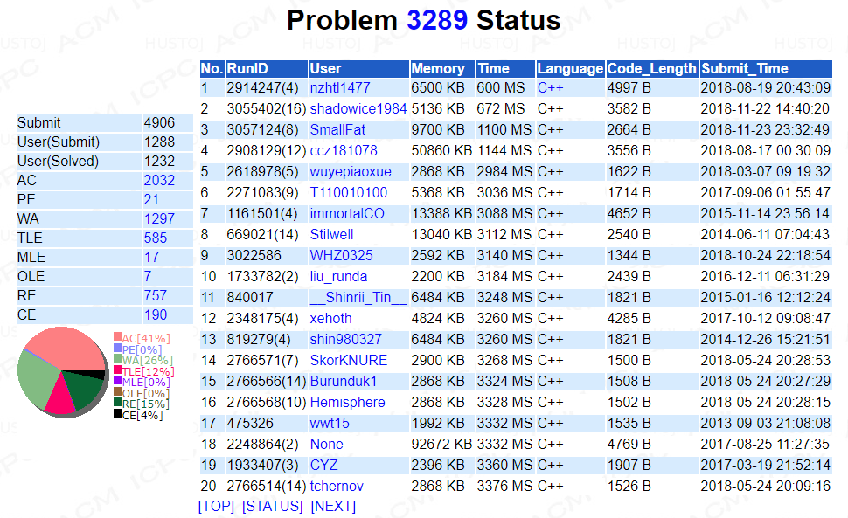
Efficiency

Slide 250
复杂的分块问题
我觉得讲不到这里，大家有闲心看看ppt吧

Slide 251
[Ynoi2018]未来日记
最初分块
2017 Multi-University Training Contest 4 M
给你一个序列
1.区间所有x变成y
2.区间kth

Slide 252
[Ynoi2018]未来日记
对这题的评价：8-9/11

Slide 253
Solution
先考虑如何求区间第k小值。对序列和权值都进行分块，设bi,j表示前j块中权值在i块内的数字个数，ci,j表示前j块中数字i的出现次数。那么对于一个询问[l,r]，首先将零碎部分的贡献加入到临时值域分块数组tb和tc中，然后枚举答案位于哪一块，确定位于哪一块之后再暴力枚举答案即可在O( sqrtn )的时间内求出区间第k小值。
这个做法类似于在可持久化Trie上一起二分来查询区间kth，不过是在分块结构上一起跑来进行查询。

Slide 254
Solution
接着考虑如何实现区间[l,r]内x变成y的功能。显然对于零碎的两块，可以直接暴力重构整块。对于中间的每个整块，如果某一块不含x，那么无视这一块；否则如果这一块不含y，那么只需要将x映射成y；否则这一块既有x又有y，这意味着x与y之间发生了合并，不妨直接暴力重构整块。因为有c数组，我们可以在O(1)的时间内知道某一块是否有某个数。

Slide 255
Solution
考虑什么情况下会发生重构，也就是一个块内发生了一次合并的时候。一开始长度为n的序列会提供O(n)次合并的机会，而每次修改会对零碎的两块各提供一次机会，故总合并次数不超过O(n+m)，而每次合并的复杂度是O( sqrtn )的，因此当发生合并时直接重构并不会影响复杂度。

Slide 256
Solution
那么现在每块中的转换情况只可能是一条条互不相交的链，只需要记录每个初值转换后是什么，以及每个现值对应哪个初值即可。遇到查询的时候，我们需要知道零碎部分每个位置的值，不妨直接重构那两块，然后遍历一遍原数组a即可得到每个位置的值。
在修改的时候，还需要同步维护b和c数组，因为只涉及两个权值，因此暴力修改j这一维也是可以承受的。
总时间复杂度O( (n+m)sqrtn )，空间复杂度O( nsqrtn )

Slide 257
Solution
这题主要的思路就是通过对序列和权值一起进行分块，然后让序列分块的O( sqrtn )部分乘上值域分块的O( 1 )部分，序列分块的O( 1 )部分乘上值域分块的O( sqrtn )部分，从而达到了复杂度的平衡。

Slide 258
[Ynoi2018]五彩斑斓的世界
第二分块
1 l r x : 把区间[l,r]所有大于x的数减去x
2 l r p : 查询区间[l,r]内的x的出现次数
值域1e5

Slide 259
[Ynoi2018]五彩斑斓的世界
对这题的评价：6/11

Slide 260
Solution
这个值域1e5很明显复杂度和值域有关

Slide 261
Solution
考虑分块，可以发现每块的最大值总是不增的
总的所有块的最大值和当块大小为O( sqrt(n) )时为O( nsqrt(n) )
（假设值域和n同阶）
考虑怎么利用这个性质

Slide 262
Solution
可以发现：假设区间所有大于x的减x，最大值为v
这个操作等价于把区间中所有数减x，之后小于0的再加x
当v >= x * 2时，可以把所有[1,x]内的数合并到[x+1,x*2]上
当v < x * 2时，可以把所有[x+1,v]内的数合并到[1,v-x]上

Slide 263
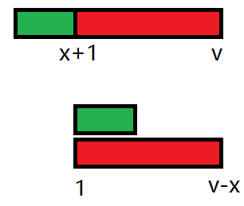
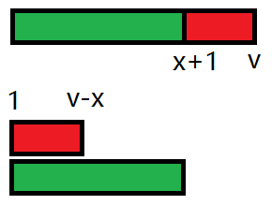
Complexity
如果v >= x * 2
我们用O( x ) * O( 数据结构复杂度 ) 的代价使得块内的最大值减少了O( x )
如果v < x * 2
我们用O( v - x ) * O( 数据结构复杂度 )的代价使得块内的最大值减少了O( v - x )

Slide 264
Solution
所以要用一个数据结构支持：
O( 1 )把块内值为x的全部变成x+v或者x-v
O( sqrt(n) )求出块内经过大量操作后，每个数的值
第一种是整块操作的时候要用
第二种是重构零散块的时候要用

Slide 265
Solution1
维护这个有很多种方法
可以每块维护一个值域上的链表
定义f[i][j]为第i块里面所有值为j的数的下标的链表
区间所有x变成x+v即link( x , x + v )
然后维护一下块内可能出现的所有数
每次重构的时候即遍历所有可能出现的数，然后遍历其中真正出现的数的链表即可

Slide 266
Solution1
不过链表常数巨大。。。
这个应该跑的很慢

Slide 267
Solution2
可以每块每个值维护一个vector
然后启发式合并这个vector
这个做法由于对缓存友好，所以会跑的快一些

Slide 268
Solution3
可以用一个并查集维护
这个并查集由于只支持：
1. merge( x , y )
2. for( i = 1 ; i <= sqrtn ; i++ ) find( i )
所以复杂度是O( 1 )的并查集
本质上和链表的做法是差不多的，不过常数好很多
时间复杂度O( (n+m)sqrtn )，空间复杂度O( nsqrtn )

Slide 269
[Ynoi2019]??????
第三分块
树，每个点有编号
1.改一条边（注意这里不是链）的边权
2.查询一个点到一个编号区间[l,r]的点的距离和

Slide 270
[Ynoi2019]??????
对这题的评价：5/11

Slide 271
Solution
对点的编号序列分块
考虑维护f(j,i)表示dfs序为i的点到前j个块的距离和
修改一条边的边权的时候，看造成什么样的影响：

Slide 272

Solution
只可能是红色的点和绿色的点之间互相影响
枚举前i块，可以O( 1 )知道第i块里面有多少在红色的部分里面，设这个为x
于是对dfs序在绿色部分的所有i,把f(j,i)加上x*修改的v，相当于我们要对f再做一个O( 1 )修改O( sqrtn )查询的分块结构

Slide 273
Solution
查询的时候，我们要查点i到[l,r]的贡献，就找离l和r分别最近的两个块端点，然后O( sqrtn )查出i到这两个前缀块的答案，然后把这两个差分一下
于是我们解决了整块的答案，考虑怎么查询零散

Slide 274
Solution
零散部分每次有O( sqrtn )个两点间距离和
然后现在考虑怎么快速查两个点之间的距离和
dist(i,j) = dep[i] + dep[j] – 2 * dep[ lca(i,j) ]
每次改变边权，相当于对dfs序的一段进行区间加，于是我们对dfs序再次分块，实现一个O( sqrtn )区间加，O( 1 )查单点的平衡
使用O( 1 )lca的话，我们就可以O( 1 )计算两点之间的dist了
于是问题得到解决
时间复杂度O( (n+m)sqrtn )，空间复杂度O( nsqrtn )

Slide 275
[Ynoi2018]天降之物
第四分块
序列a
1.把所有x变成y
2.查询最小的|i-j|使得ai==x,aj==y
（可能要进行修改）

Slide 276
[Ynoi2018]天降之物
对这题的评价：6/11

Slide 277
Solution
考虑根号分治
定义一个值x出现次数为size[x]
如果没有修改操作，则预处理所有size大于sqrtn的值到所有其他值的答案，以及每个值出现位置的一个排序后的数组
查询的时候如果x和y中有一个是size大于sqrtn的，则可以直接查询预处理的信息，否则进行归并
O( nsqrtn + msqrtn )

Slide 278
Solution
有修改操作即在这个做法上改良，因为发现这个做法的根号平衡并没有卡满，所以有改良余地
假设把所有x变成y
由于可以用一些技巧使得x变成y等价于y变成x，所以不妨设size[x] < size[y]
定义size大于sqrtn为大，size小于等于sqrtn为小
定义ans[x][y]为x到y去除附属集合的部分的答案（附属集合是什么下面有说）
x取遍所有值，y只有所有大的值，总O( sqrtn )个

Slide 279
Solution
修改：
如果x和y均为大，则可以暴力重构，O( n )处理出y这个值对每个其他值的答案，因为这样的重构最多进行O( sqrtn )次，所以这部分复杂度为O( nsqrtn )
如果x和y均为小，则可以直接归并两个值的位置的排序后的数组，单次O( sqrtn )，所以这部分复杂度为O( msqrtn )
如果x为小，y为大，发现小合并进大的均摊位置数为O( n )，对这个再次进行根号平衡
对于每个大，维护一个附属的位置集合，这个位置集合的大小不超过sqrtn
每次把小的x合并入大的y的时候，即合并入这个附属集合，并且用x到所有大的值的答案更新y到所有大的值的答案，这样
如果合并后附属集合大小超过sqrtn，则O( n )重构y到所有值的答案，这个过程最多进行O( sqrtn )次，均摊复杂度O( nsqrtn )
由于大的值个数 <= sqrtn , 附属集合大小 <= sqrtn，这一部分是单次O( sqrtn )的，所以这部分复杂度为O( msqrtn )

Slide 280
Solution
查询：
如果x和y均为大，则在维护的答案中查询min( ans[x][y] , ans[y][x] )，然后将x的附属集合和y的附属集合进行归并，这一部分是单次O( sqrtn )的，所以这部分复杂度为O( msqrtn )
如果x和y均为小，则进行一次归并即可，所以这部分复杂度为O( msqrtn )
如果x为小，y为大，则在维护的答案中查询ans[x][y]，然后将x和y的附属集合进行归并，这一部分是单次O( sqrtn )的，所以这部分复杂度为O( msqrtn )
由于维护了所有可能的贡献，而且更新是取min，正确性也得到了保障
时间复杂度O( (n+m)sqrtn )，空间复杂度O( nsqrtn )

Slide 281
[Ynoi2018]末日时在做什么？有没有空？可以来拯救吗？
第六分块
序列
1.区间加正数（其实任意数也是可以做的）
2.查询区间最大子段和

Slide 282
[Ynoi2018]末日时在做什么？有没有空？可以来拯救吗？
对这题的评价：8/11
先看一个这题的弱化版

Slide 283
[Ynoi2015]世界で一番幸せな女の子
维护序列支持：
1.全局加
2.区间最大子段和

Slide 284
Solution1
由于可以加负数
设pre[x]为x时刻全局加的值
按照pre从小到大处理
这样就转换为了只加正数

Slide 285
Solution1
考虑分块
每块维护一下块内长为1…sqrt(n)的最大前缀，最大后缀，最大子段和
如果一个整块加了，那么这个整块块内的最大子段长度肯定是不降的

Slide 286
Solution1
每次查询的时候按照当前的全局加标记确定出每个块内的最大子段和
然后把跨块的询问用左边块的最大后缀和右边块的最大前缀拼起来
即可
总复杂度O( msqrt(n) + nsqrt(n) )

Slide 287
Solution2
这个根号太屑了，考虑poly log

Slide 288
Solution2
线段树维护：
每个节点的左，右，内部最大子段和的凸函数
凸函数是一个区间的半平面交，每个下标x对应的意义是这个节点被整体加了x后，该节点的左，右，内部最大子段和的值是多少
设左最大子段和是pre，右最大子段和是suf，内部最大子段和是mid

Slide 289
Solution2
然后建树的时候可以发现
cur -> pre[i] = max( cur -> left -> pre[i] , cur -> right -> pre[i] + cur -> left -> sum );
cur -> suf[i] = max( cur -> left -> suf[i] + cur -> right -> sum , cur -> right -> suf[i] );
cur -> mid[i] = max( cur -> left -> mid[i] , cur -> right -> mid[i] , cur -> left -> suf[i] + cur -> right -> pre[i] );
这个可以类比单点修改区间最大子段和理解

Slide 290
Solution2
我们来看看这个需要支持什么操作
需要支持：
1.把一个凸函数加上一个常数
2.求一个凸函数a，满足a[i] = max( b[i] , c[i] )，其中b，c为凸函数
3.求一个凸函数a，满足a[i] = b[i] + c[i]，其中b，c为凸函数

Slide 291
Solution2
可以发现这三个性质都满足
而且可以通过归并两个儿子的凸函数来得到cur的凸函数
于是预处理复杂度O( nlogn )
每次查询的时候直接在线段树上查询区间即可
总复杂度O( (n+m)logn )

Slide 292
Solution
考虑把全局加区间最大子段和的做法拓展到区间加区间最大子段和：
如果朴素地来实现的话我们可以对序列进行分块，每块开一个数据结构
这样复杂度是O( (n+m)sqrt(nlogn) )的，因为整块的线段树可以均摊O( 1 )直接在根上打标记，主要是零散部分代价比较高

Slide 293
Solution
发现零散部分直接重构整棵线段树代价是O( slogs )的，过大
发现本题使用的线段树并不需要支持区间查询，只是一个分治结构而已
考虑每次修改的时候，对于每个被修改到的节点cur，只会有cur的一个儿子被修改
于是我们可以通过归并cur的两个儿子的凸函数信息来得到cur的新的信息，没有必要重构整棵线段树，只需要部分重构

Slide 294
Solution
由于归并复杂度是O( 节点大小 )的，而且每层只归并一个节点，所以零散部分修改复杂度变为了O( s + s / 2 + s / 4 + ... + 1 ) = O( s )
于是得到了一个时间复杂度均摊O( sqrtn )的算法
时间复杂度O( (n+m)sqrtn )，空间复杂度O( nlogn )

Slide 295
[Ynoi2018]馱作
第七分块
树
树上的一个邻域定义为到点x距离不超过y条边的点集，x称为邻域的中心，y称为邻域的半径。
给一棵n个点的树，m次询问，每次给出两个邻域，问两个邻域中各取一个点，两两点对间的距离之和 。
n,m≤100000

Slide 296
[Ynoi2018]馱作
对这题的评价：10/11

Slide 297
一些记号和定义
对于树上的顶点 a,b，顶点集 S,S1,S2，定义 d(a,b)表示顶点 a 到 b 的距离，若 a=b 则 d(a,b)=0，否则 d(a,b)是 a,b 间简单路径的边数； 另外定义
d(S,a) = d(a,S) = ∑ d(a,b)[b∈S]
d(S1,S2) = ∑ d(a,S2)[a∈S1] 。
树 T 上的一个邻域 NT(x,y)定义为到顶点 x 距离不超过 y 条边的顶点集。x 称为邻域的中心， y 称为邻域的半径。

Slide 298
Preknowledge
真实的树分块——Topology Cluster Partition
树分块将 n 个结点的树分成了一些块的并，满足下列性质：
1.每个块是树
2.每个块中有两个特殊的点，称为端点 1 和端点 2。
3.不同块的边集不相交
4.一个块中的顶点，除端点外，其余顶点不在其它块中出现
5.如果一个顶点在多个块中出现，那么它一定是某一个块的端点 2，同时是其余包含这个顶点的块的端点 1
6.如果把所有块的端点作为点，每块的端点 1 和端点 2 连有向边，则得到一棵有根树

Slide 299
Preknowledge
这里给出树分块的一个实现，满足块数和每块大小均为 O( sqrtn )：
在有根树中，每次选一个顶点 x，它的子树大小超过sqrtn，但每个孩子的子树大小不超过sqrtn， 把 x 的孩子分成尽可能少的块（以 x 为端点 1，但暂时允许有多个端点 2，且每块至多有 2sqrtn 个顶点），然后删掉 x 的子树中除 x 外的部分。重复直到剩下的点数不超过sqrtn，自成一块。 这样就求出一个保证块中顶点数和块数均为 O( sqrtn )的树分块（块间可以共用一些顶点，但每条边只属于一个块），如果一个块有多个端点（即被多个块共用的点），则在块内将这些端点 建出虚树，将虚树上的每条边细分为一个新的块，以保证最终每个块只有两个端点。

Slide 300
Solution1
如果只有单次询问，可以进行转化：
d(S1,S2) = ∑[d(a,c)*|S2|+d(b,c)*|S1|−2d(lca(a,b),c)][a∈S1,b∈S2]，其中 c 是任意一个点。 这里我们取c为根节点，这样把两两顶点间的距离和转化为了点集内顶点的深度和以及两两顶点间 lca 的深度和：
d(S1,S2) = ∑[dep(a)*|S2|+dep(b)*|S1|−2dep(lca(a,b))][a∈S1,b∈S2]
对 lca 部分可以在 O(n)时间内求出：初始化树的边权为 0，将 S1 中的每个顶点到根的路径的边权+1，求 S2 中每个顶点到根的路径的边权和之和。

Slide 301
Solution1
首先进行树分块，方便起见，认为一个块包含块中除了端点 1 之外的点，这样每个点就恰好 属于一个块。 预处理每个块 B（端点为 a1,a2）中的 d(NB(ai,x),aj)（i,j=1,2），需要 O(n)时间和空间。
树 T 的一个邻域可以拆分为这个邻域和每个块的交。
对于块 B，若 x 在 B 中，则 NT(x,y)∩B=NB(x,y)； 否则设 z 是 B 中距离 x 较近的端点，距离为 d，则 NT(x,y)∩B=NB(z,y-d)。

Slide 302
Solution1
求两个邻域间的距离和，只需考虑这两个邻域和每个块的交。求块 B1,B2 的两个邻域 n1=NB1(x1,y1)和 n2=NB2(x2,y2)间的距离和。 如果 xi 不是 Bi 的端点，则显式地求出 ni 以及 ni 到 Bi 的端点的距离和，这需要 O( sqrtn )的时间。

Slide 303
Solution1
当 B1≠B2 时，设 a 为 B1 中最靠近 B2 的端点，b 为 B2 中最靠近 B1 的端点，n1 和 n2 间的距离和 d(n1,n2)=d(a,b)*|n1|*|n2|+d(n1,a)*|n2|+d(n2,b)*|n1|。通过在块构成的树上 dfs，这部分可以在 O( sqrtn )时间内处理。
当 B1=B2 时，如果 x1 和 x2 都是 B1 的端点，每块每次询问这种情况出现至多 1 次，这里暂不考虑，最后再离线处理；否则每次询问这种情况只出现 O(1)次，可以 O( sqrtn )暴力处理。

Slide 304
Solution1
离线处理的部分，枚举每个块 B，再枚举询问（只需考虑两个邻域的中心都不在 B 中的询问） 计算贡献，有 O(n)个询问形如 d(NB(a,y1),NB(b,y2))，对<a,b>的 4 种情况分别计算。由于块中 点数的限制，<y1,y2>实际只有 O(n)种（y1,y2=O( sqrtn )）。 仍然转化为求两两点间 lca 的深度和，枚举 y1，维护初始边权为 0，将 NB(a,y1)中每个点到 根路径上的边权+1 后得到的树，此时每个 y2 对应的答案是 NB(b,y2)中每个点到根的路径的 边权和之和。这部分时间和空间都是 O(n)的。
时间复杂度O( (n + m)sqrtn )，空间复杂度O( n )

Slide 305
Solution2
本题还存在利用静态top tree（RC分治）来简化问题的做法，但是限于问题的复杂性还是只能做到O( (n + m)sqrtn )时间复杂度

Slide 306
Solution2
先建出原树的静态top tree（即RC分治树）
注意这里的静态top tree要重量平衡
std的实现是用HLD上的重链的一部分来定义cluster的

Slide 307
Solution2
每次把询问按照静态top tree从上到下拆cluster，直到拆到O( sqrtn )大小节点的那一层位置，这样我们每个询问会拆到O( logn )个cluster上，每层有O( 1 )个这样的cluster
可以发现如果两个cluster间的贡献可以O( 1 )计算，所以我们只需要考虑每个cluster内部的贡献即可

Slide 308
Solution2
对于每个cluster内部的贡献，可以看做距离第一个endpoint <= x，距离第二个endpoint <= y的所有节点的距离和，即转换为lca深度和
这里对每个cluster跑个二次离线莫队，可以通过topology cluster partition做到O( sqrt(cluster_size) )链加，O( 1 )链和
这里的topology cluster可以直接在top tree上往下递归到sqrt(cluster_size)层来得到

Slide 309
Solution2
于是我们每个cluster可以做到O( nsqrtn + nsqrtq )，这里n是cluster的size，q是这个cluster里面的询问个数
可以发现每个cluster里面的询问个数平衡的时候复杂度更高，而每层只拆出O( 1 )个询问

Slide 310
Solution2
O( sqrtn ) + O( sqrt(n/2) ) + O( sqrt(n/4) ) + ... = O( sqrtn )
为了空间线性，我们可以每次处理top tree一层的询问，这样top tree只需要线性空间了
时间复杂度O( (n + m)sqrtn )，空间复杂度O( n )

Slide 311
[Ynoi2019]??????
第十分块
序列
1.单点修改
2.查询区间有多少子区间的max<=x，x不是常数

Slide 312
[Ynoi2019]??????
对这题的评价：6/11

Slide 313
Solution
这是带修改不删除莫队，首先这个问题是四维的，一维时间维，一维值域维，两维序列维，考虑莫队维护( 时间 , max )的二元组，数据结构维护序列维：每次离线处理O( sqrtn )个操作。

Slide 314
Solution
令x递增扫描，维护一个与原序列等⻓的01序列，其中一个位置为1当且仅当原序列中此处的值小于等于x且在这些操作中没有修改过这个位置，支持将0变成1，查询内每个段（定义段为01序列上的极⻓区间，满足区间内均为1）的贡献(⻓度*(⻓度-1)/2)。

Slide 315
Solution
当x与某个询问的x相同时，处理这个询问，对于在这个询问前被修改过的位置，需要将0变为1，处理完这个询问后撤销操作；另外还需要将位置暂时设为0，在询问结束后恢复。为支持上述操作，对每个由1组成的段，在段的两端记录这个段的另一端的位置，在将0变成1时可以O( 1 )维护段的变化情况。

Slide 316
Solution
使用分块实现O( 1 )单点加O( sqrtn )查询区间和，将每个段的贡献记录在段的左端点上，在段发生改变时动态维护。为了支持将位置暂时设为0（此时需要知道这个位置当前是否为0，若非0还需要知道这个位置所在的段的左右端点），还需要支持O( sqrtn )查询一个位置左边的第一个左端点，并在段发生改变时O( 1 )更新一个位置是否是某个段的左端点，这同样可以使用分块实现。
综上所述，可以在O( n )时间内处理O( sqrtn )个操作，总的时间复杂度为O( (n + m)sqrtn )。

Slide 317
[Ynoi2018]GOSICK
第十四分块
序列，值域和n同阶
每次给出一个区间[l,r]，查询存在多少二元组(i,j)满足l <= i , j <= r，且ai是aj倍数

Slide 318
[Ynoi2018]GOSICK
对这题的评价：7/11

Slide 319
Solution
我们考虑莫队维护，不失一般性这里只讨论莫队的四种拓展方向里面的一种
每次把区间[l,r]拓展到[l,r+1]的时候需要维护a[r+1]和[l,r]这段区间的贡献
这里利⽤莫队二次离线的trick：
莫队就可以抽象为nsqrtm次转移，每次查询一个序列中的位置对一个区间的贡献
这个贡献是可以差分的， 也就是说把每次转移的a[r+1]对区间[l,r]的贡献差分为a[r+1]对前缀[1,r]的贡献减去对前缀[1,l-1]的贡献

Slide 320
Solution
然后通过这个差分我们可以发现，我们把O( nsqrtm )次的修改降低到了O( n )次修改,因为前缀只会拓展O( n )次
于是我们每次可以较高复杂度拓展前缀和，因为插入次数变成了O( n )次
然后这⾥我们离线莫队的转移的时候可以做到线性空间，因为每次莫队是从一个区间转移到另一个区间：
我们记下pre[i]为i的前缀区间的答案，suf[i]为i的后缀区间的答案

Slide 321
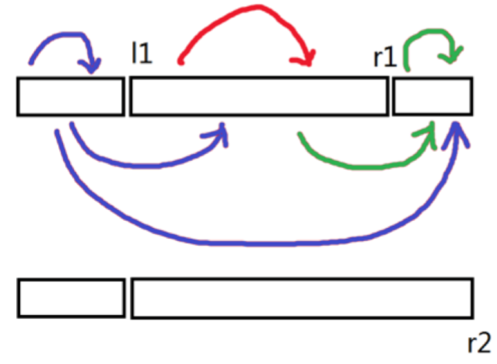
Solution
不失一般性，只考虑把区间[l1,r1]拓展到区间[l1,r2]:
[l1,r1]区间的答案为红色部分的贡献，[l1,r2]区间的答案为红色部分加上绿色部分的贡献，r2的前缀贡献为所有的贡献，r1的前缀贡献为红色的贡献与前两个蓝色的贡献
于是我们可以把绿色的贡献，也就是两次询问的差量差分为pre[r2]-pre[r1]-{[1,l1-1]对[r1+1,r2]的贡献}

Slide 322
Solution
这里每个位置开个vector存⼀下就可以了，相当于说在l1-1位置push_back( pair < int , int > ( r1 + 1 , r2 ) )，然后扫描线扫到的时候直接暴力进行处理就可以了
于是我们达成了O( n + m )的空间复杂度将莫队给⼆次离线
现在考虑怎么算这个贡献，我们要高效计算区间[l,r]对x的贡献时
先把贡献拆开变成：[l,r]中x的倍数个数，[l,r]中x的约数个数

Slide 323
Solution
[l,r]中x的倍数个数：每次前缀加入一个数a[i]的时候，我们把a[i]的约数位置所对应的数组pre1的位置都++然
后查询的时候直接查pre1[x]即可得到x倍数个数
[l,r]中x的约数个数：这里考虑对x的约数进行一次根号分治

Slide 324
Solution
对于所有x⼤于sqrtn的约数，我们拓展前缀的时候维护，即每次把a[i]的倍数位置所对应的数组pre2的位置都++
然后查询的时候直接查pre2[x]即可得到x大于sqrtn的约数个数
对于所有x小于sqrtn的约数，我们考虑每次直接枚举区间[l,r]中1,2,...sqrtn的出现次数
这里可以先枚举1,2,...sqrtn，然后预处理一个前缀和，O( n + m )算出对每个询问的贡献，从而节省空间
于是我们得到了⼀个总时间复杂度O( n( sqrtn + sqrtm ) )，空间O( n + m )的做法

Slide 325
Assignment
1.Luogu 5069
2.Luogu 4692
3.Luogu 3810
4.Luogu 2617
5.Luogu 1903
6.Luogu 5309
7.Luogu 3242
8.Luogu 4689
9.Luogu 3328
10.Luogu 3241
11.Luogu 3604
12.Luogu 5063

Slide 326

讲累了休息一会qwq

Slide 327

Thanks for listening

